Slide 1
Visualización Científica y Analítica de Datos
Lorena recalde Ph.D.
Escuela Politécnica Nacional
Programa de Maestría
2019-B

Slide 2



Un poco sobre mi investigación
Planificación Urbana Cognitiva
#CollaborativeUrbanPlanning
#Cognitive-basedMockupsDesign
#JSON-LDEducationalResources
#FairGroupRecommenders

Slide 3
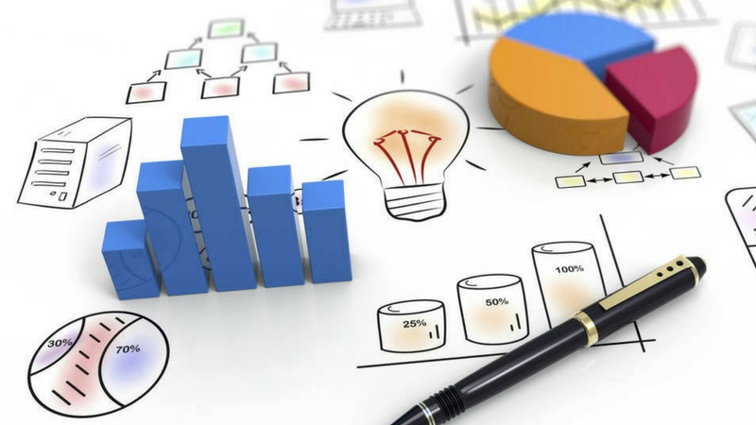
Visualización Científica y Analítica de Datos
¿Para qué me servirá?
¿Qué he hecho en cuanto a visualización de datos?

Slide 4
Contenido de este curso
Lu | 23 | Warming up sesion: Gephi para crear y visualizar grafos | Ch1. Introducción
Mar | 24 | Qué es la visualización y porqué es importante | Ch1. Introducción
Mi | 25 | Efectividad de una representación visual | Ch1. Introducción
Ju | 26 | Ejemplos de varias visualizaciones | Ch1. Introducción
Lu | 30 | La carga cognitiva | Ch2. Aspectos cognitivos
Mar | 1 | Reordenando elementos | Ch2. Aspectos cognitivos
Mi | 2 | Atención y memoria | Ch2. Aspectos cognitivos
Ju | 3 | Tamaño y color | Ch2. Aspectos cognitivos
Lu | 7 | Datos, tipos y representaciones visuales PRUEBA | Ch3. Temas avanzados en Visualización
Mar | 8 | Árboles, Grids, y otros | Ch3. Temas avanzados en Visualización
Mi | 9 | Abstracción de una tarea | Ch3. Temas avanzados en Visualización
Ju | 10 | Narración de una historia y repetición | Ch3. Temas avanzados en Visualización
Lu | 14 | Pensando como un diseñador | Ch4. El componente de diseño
Mar | 15 | Modelos visuales | Ch4. El componente de diseño
Mi | 16 | Presentación de Proyectos
Ju | 17 | Examen

Slide 5
Evaluación
 | Opción 1 | Opción 2
Deberes / Talleres | 1 | 1
Prueba | 2 | 2
Examen | 2 | 3
Proyecto | 4 | 4
Actuación | 1 (revisión de paper en Data Visualization) | n/a

Slide 6
Proyecto final: grupos de 3 personas
Selección de dos o más datasets para su análisis visual
Selección de herramienta(s) o sistemas para carga, limpieza* y análisis exploratorio de datos (Python, R, Tableau, Excel, etc.)
Generación de gráficos o plots y su comparación: por qué un diseño visual es mejor que otro.
Informe Técnico con scripts, comentarios, conclusiones y recomendaciones.
Informe Ejecutivo con los resultados del análisis para ambos casos en estudio.
*Si aplica

Slide 7
Indicaciones Generales
lorena.recalde@epn.edu.ec
Asistencia -> Presencial
Asistente?
Inglés (ok)
Opción 1: Actuación: presentación de 15 min
Short Breaks
Inicio y Fin de clase
https://github.com/lore10/Visualizacion

Slide 8
Bibliografía
Tamara Munzner. Visualization Analysis and Design. A K Peters_CRC Press (2014)
Cole Nussbaumer Knaflic. Storytelling with Data, A Data Visualization Guide for Business Professionals. Wiley (2015)
Alexandre Devert. Matplotlib Plotting Cookbook. Packt Publishing (2014)

Slide 9
SEMANA 1, Ch1
Introducción
Warming up sesion: Gephi para crear y visualizar grafos
Qué es la visualización y porqué es importante
Efectividad de una representación visual
Ejemplos de varias visualizaciones

Slide 10
Warming up sesion: Gephi para crear y visualizar grafos

Slide 11
Social network
Aquí hay algunas variedades de redes sociales:
• Redes telefónicas: los nodos en esta red son números de teléfono y representan individuos
• Redes de correo electrónico: los nodos representan direcciones de correo electrónico, que representan individuos
• Redes de colaboración: los nodos aquí representan individuos que publicaron trabajos de investigación; El borde que conecta dos nodos representa a dos individuos que publicaron uno o más artículos conjuntamente.
Las redes sociales se modelan como gráficos no dirigidos. Las entidades son los nodos, y un borde conecta dos nodos si los nodos están relacionados por la relación que caracteriza a la red. Si hay un grado asociado con la relación, este grado se representa etiquetando los bordes.

Slide 12
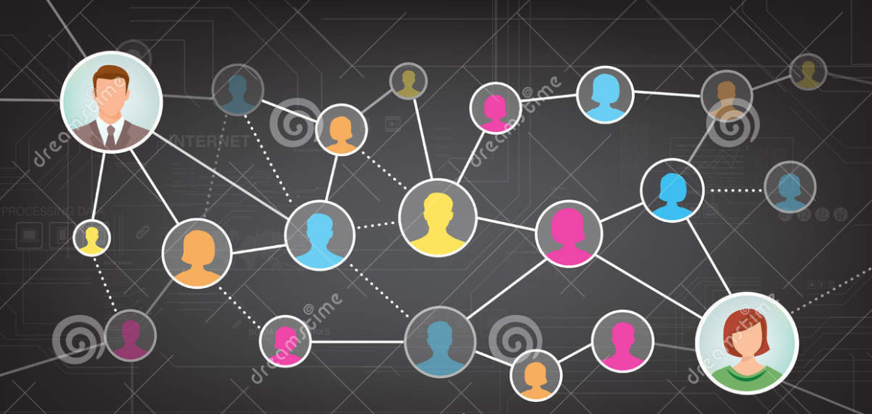
Social network
Aquí hay un ejemplo en el que los datos de amistad de la escuela secundaria de Coleman se utilizan para su análisis.
Los datos provienen de una investigación sobre los lazos de amistad entre 73 muchachos en una escuela secundaria en un año académico elegido.
Los vínculos para todos los informantes se extraen en dos puntos de tiempo (otoño y primavera).
En una representación de los datos a manera de grafo el nodo denota un alumno específico y la línea representa el vínculo entre dos alumnos.

Slide 13
Polarización

Slide 14
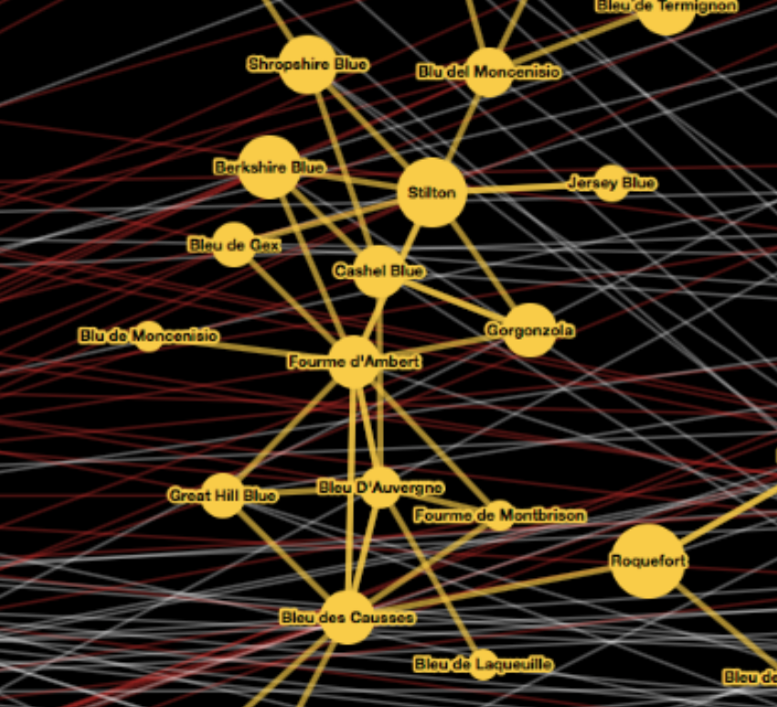
Grafo interactivo: wine and cheese
http://js.cytoscape.org

Slide 15
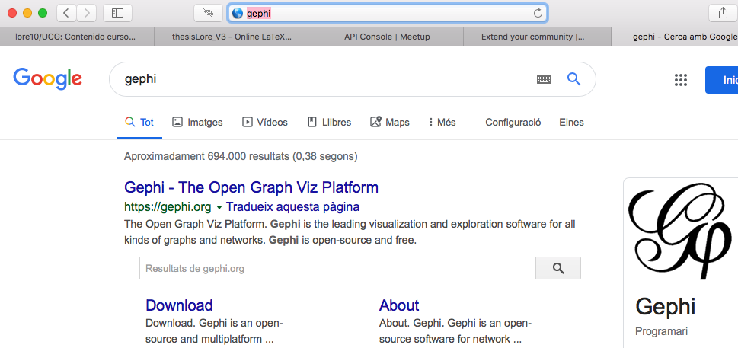
Instalar Gephi

Slide 16
SEMANA 1, Ch1
Introducción
Warming up sesion: Gephi para crear y visualizar grafos
Qué es la visualización y porqué es importante
Efectividad de una representación visual
Ejemplos de varias visualizaciones

Slide 17
Qué es la visualización y porqué es importante

Slide 18
¿Qué es Vis?
Los sistemas de visualización basados en computadora proporcionan representaciones visuales de conjuntos de datos diseñados para ayudar a las personas a realizar tareas de manera más efectiva.
La visualización es adecuada cuando existe la necesidad de aumentar las capacidades humanas, especialmente si que quiere dar a las personas una herramienta que les apoye en la toma de decisiones.

Slide 19
¿Qué es Vis?
El espacio de diseño de posibles modismos de visualización es enorme e incluye las consideraciones de cómo crear y como interactuar con representaciones visuales.
El diseño de visualización está lleno de compensaciones, y la mayoría de las posibilidades en el espacio de diseño no siempre son efectivas para una tarea en particular, por lo que validar la efectividad de un diseño es tanto necesario como difícil.

Slide 20
¿Qué es Vis?
Los diseñadores de visualización deben tener en cuenta tres tipos muy diferentes de limitaciones de recursos: los de las computadoras, los humanos y las pantallas.
El uso de la visualización se puede analizar en términos de por qué el usuario la necesita, y qué datos se muestran.

Slide 21
Uno de los componentes: las personas
La visualización permite a las personas analizar datos cuando no saben, por adelantado, exactamente qué preguntas necesitan hacer.
La era moderna se caracteriza por la promesa de una mejor toma de decisiones a través del acceso a más datos que nunca.
Cuando las personas tienen preguntas bien definidas para hacer sobre los datos, pueden usar técnicas puramente computacionales de campos como las estadísticas y el aprendizaje automático.

Slide 22
Uno de los componentes: las personas
Algunos trabajos que alguna vez fueron realizados por humanos ahora pueden ser completamente automatizados con una solución basada en computadora.
Si se considera que una solución completamente automática es aceptable, entonces no hay necesidad de juicio humano y, por lo tanto, no es necesario que diseñe una herramienta visual.

Slide 23
Uno de los componentes: las personas
Por ejemplo, considere el dominio del comercio bursátil. Actualmente, hay muchos sistemas implementados para el comercio tipo trading que toman decisiones sobre la compra y venta de acciones cuando se cumplen ciertas condiciones del mercado (cuando se alcanza un precio específico, por ejemplo) sin necesidad de una validación que consume mucho tiempo de un humano.
No querrá diseñar una herramienta visual para ayudar a una persona a hacer esa verificación más rápido, porque incluso un humano súper capacitado no podrá razonar sobre millones de acciones por segundo.

Slide 24
Uno de los componentes: las personas
Sin embargo, en muchos casos de análisis las personas no saben cómo abordar el problema.
Hay muchas preguntas posibles para hacer, desde docenas hasta miles o más, y las personas no saben cuáles de estas preguntas son las correctas de antemano.
En tales casos, el mejor camino a seguir es un proceso de análisis con la intervención de un humano , donde puede explotar las poderosas propiedades de detección de patrones del sistema visual humano en su diseño.

Slide 25
Uno de los componentes: las personas
Los sistemas de visualización son apropiados para su uso cuando su objetivo es aumentar las capacidades humanas, en lugar de reemplazar completamente al humano en el proceso de análisis.
Puede diseñar herramientas de visualización para muchos tipos de usos.
Puede crear una herramienta destinada a un uso transitorio donde el objetivo es ayudar a los diseñadores a crear soluciones futuras que sean puramente computacionales. También puede hacer una herramienta destinada a un uso a largo plazo, en una situación en la que no hay intención de reemplazar al humano en el corto plazo.

Slide 26
Uno de los componentes: las personas
Puede crear una herramienta de visualización para obtener una comprensión más clara de los requisitos de análisis antes de desarrollar modelos matemáticos o computacionales formales.
Este tipo de herramienta se usaría muy temprano en el proceso de transición de una manera altamente exploratoria, incluso antes de comenzar a desarrollar cualquier tipo de solución automática.
El resultado del diseño de herramientas de visualización dirigidas a problemas específicos de dominio del mundo real es a menudo una comprensión mucho más clara de la tarea del usuario, además de la herramienta en sí.

Slide 27
Uno de los componentes: las personas
En las etapas intermedias de una transición, puede crear una herramienta de visualización dirigida a los diseñadores de una solución puramente computacional, para ayudarlos a refinar, depurar o extender los algoritmos de ese sistema o comprender cómo los algoritmos se ven afectados por los cambios de parámetros.
En este caso, su herramienta está dirigida a un público muy diferente al de los usuarios finales de ese sistema. Si los usuarios finales necesitan visualización, puede ser con una interfaz muy diferente.

Slide 28
Uno de los componentes: las personas
Volviendo al ejemplo del mercado de valores, un sistema de nivel superior que determina cuál de los múltiples algoritmos de trading a utilizar en diferentes circunstancias puede requerir un ajuste cuidadoso.
Una herramienta visual para ayudar a los desarrolladores de algoritmos a analizar su rendimiento podría ser útil para estos desarrolladores, pero no para las personas que eventualmente compran el software.

Slide 29
Uno de los componentes: las personas
También puede diseñar una herramienta de visualización para usuarios finales para mirar si el sistema automático está haciendo lo correcto de acuerdo con el juicio humano.
La herramienta podría estar destinada a un uso provisional al tomar decisiones de implementación en las últimas etapas de una transición, por ejemplo, para ver si el resultado de un sistema de aprendizaje automático parece ser confiable antes de implementarlo y comercializarlo.
En algunos casos, las herramientas de visualización se abandonan después de tomar esa decisión; en otros casos, las herramientas de visualización siguen en juego con el uso a largo plazo para monitorear un sistema, de modo que las personas puedan tomar medidas si detectan un comportamiento irracional.

Slide 30
Uno de los componentes: las personas
Volviendo al ejemplo del mercado de valores, un sistema de nivel superior que determina cuál de los múltiples algoritmos de trading a utilizar en diferentes circunstancias puede requerir un ajuste cuidadoso.
Una herramienta visual para ayudar a los desarrolladores de algoritmos a analizar su rendimiento podría ser útil para estos desarrolladores, pero no para las personas que eventualmente compran el software.

Slide 31
Uno de los componentes: las personas
A diferencia de estos usos de transición, también puede diseñar herramientas de visualización para uso a largo plazo, donde una persona permanecerá en el proceso indefinidamente.
Un caso común es el análisis exploratorio para el descubrimiento científico, donde el objetivo es acelerar y mejorar la capacidad del usuario para generar y verificar hipótesis.
La figura 1.1 muestra una herramienta de visualización diseñada para ayudar a los biólogos a estudiar la base genética de la enfermedad mediante el análisis de la variación de la secuencia de ADN.

Slide 32
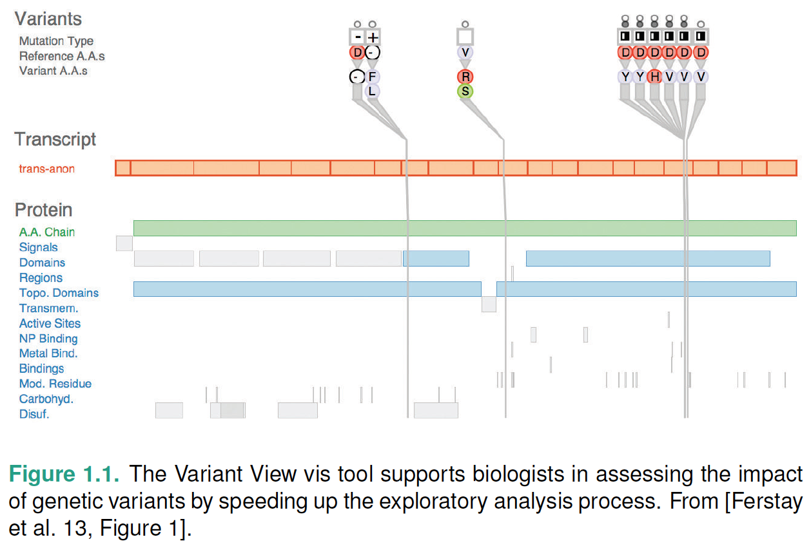

Slide 33
Uno de los componentes: las personas
Aunque estos científicos hacen un uso intensivo de la computación como parte de su flujo de trabajo más amplio, no hay esperanza de automatizar completamente el proceso de investigación del cáncer en el corto plazo.
También puede diseñar herramientas de visualización para la presentación. En este caso, estás apoyando a las personas que quieren explicar algo que ya saben a otros, en lugar de explorar y analizar lo desconocido. Por ejemplo, The New York Times ha desplegado visualizaciones interactivas sofisticadas junto con noticias.

Slide 34
Taller
Comente sobre las herramientas visuales presentadas en:
https://www.nytimes.com/interactive/2018/08/30/climate/how-much-hotter-is-your-hometown.html
http://www.nytimes.com/projects/census/2010/map.html
https://archive.nytimes.com/www.nytimes.com/interactive/2012/02/13/us/politics/2013-budget-proposal-graphic.html
(qué información representan? son intuitivas? el usuario final puede entender claramente la información en el formato visual dado?)
Lea el siguiente artículo y luego busque 3 diseños visuales del NYT (open), y explique qué información se presenta, describa la visualización.
https://visual.ly/blog/10-things-you-can-learn-from-the-new-york-times-data-visualizations/
Recurso adicional: https://getdolphins.com/blog/interactive-data-visualizations-new-york-times/

Slide 35
Sesión práctica: Correlación de dos variables

Slide 36
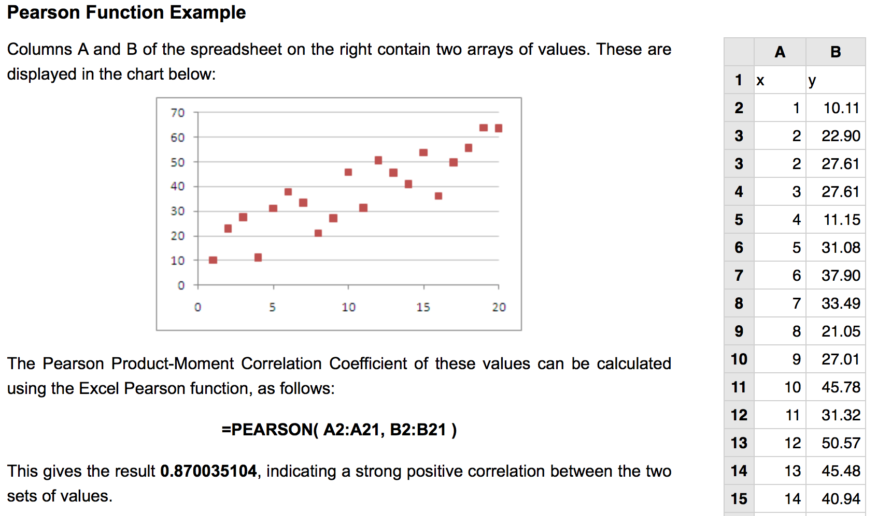

Slide 37
Importance of Visualization
La visualización es la presentación gráfica de datos destinadas a revelar información compleja de un vistazo, en referencia a todo tipo de representación estructurada de información. Esto incluye gráficos, cuadros, diagramas, mapas, guiones gráficos y otras ilustraciones estructuradas.
La buena visualización de los resultados le da la oportunidad de ver los datos a través de los ojos de expertos. Es hermoso no solo por su diseño estético, sino también por las elegantes capas de detalles que generan de manera eficiente una visión y una nueva comprensión.
La visualización juega un papel importante en el proceso de minería de datos.

Slide 38
Importance of Visualization
Hay cuatro características principales que crean las mejores visualizaciones:
• Novedad: no solo debe ser solo un conducto para la información, sino que debe ofrecer algo de novedad en forma de un nuevo estilo de información.
• Informativo: la atención a estos factores y los datos en sí mismos harán que la visualización de datos sea efectiva, exitosa y hermosa.

Slide 39
Importance of Visualization
• Eficiente: una buena visualización tiene un objetivo explícito, un mensaje claramente definido o una perspectiva especial sobre la información que debe transmitir. Debe ser lo más simple y directo posible, pero no debe perder la complejidad necesaria y relevante. Los datos irrelevantes sirven como ruidos aquí. Debe reflejar las cualidades de los datos que representan, revelar propiedades y relaciones inherentes e implícitas en la fuente de datos para brindar nuevos conocimientos, información y disfrute al usuario final.
• Estético: el gráfico debe cumplir el objetivo principal de presentar información, no solo ejes y diseño, formas, líneas y tipografía, sino también el uso apropiado de estos ingredientes.

